Slide 1

WINDOWS
PROFESSOR: LEONILSON SOUZA

Slide 2
BLOCO DE NOTAS: MUITO MAIS DO QUE SÓ DIGITAR
O Bloco de Notas é um programa simples do Windows que parece ser só para escrever… Mas a verdade é que dá pra fazer MUITA coisa legal com ele!
Com ele, você pode:
Escrever textos
Fazer anotações
Criar um diário com data e hora e muito mais.
Personalizar e Formalizar seu texto
Além de escrever, o Bloco de Notas permite:
Colocar cabeçalho e rodapé no menu “Arquivo > Configurar página”
Mudar a fonte (tipo de letra) acessando “Formatar > Fonte”
Isso ajuda a deixar os textos mais organizados e com o nosso estilo.

Slide 3
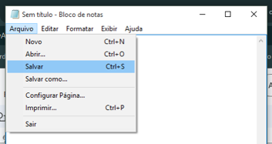
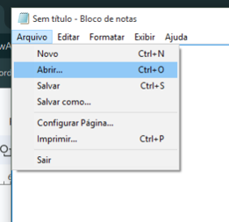
COMO SALVAR E ABRIR ARQUIVOS NO BLOCO DE NOTAS
Sabe quando a gente escreve algo e não quer perder? Aí que entra a função salvar o arquivo! No Bloco de Notas, é bem fácil:
Para salvar seu texto:
Vá no menu lá em cima, onde está escrito Arquivo
Clique em Salvar (se for a primeira vez ou se só quiser atualizar o que já escreveu)
Se quiser fazer uma cópia diferente, clique em Salvar Como
Dica: Você pode escolher o nome do arquivo e a pasta onde ele vai ficar guardado (como a pasta “Documentos”).
Para abrir um texto que já está salvo:
Clique de novo em Arquivo
Depois, escolha Abrir
Vai aparecer uma janela com os arquivos.
Clique duas vezes no que você quer abrir — pronto!

Slide 4
WINDOWS
PROFESSOR: LEONILSON SOUZA
TEXTO PARA DIGITAÇÃO

Slide 5
ESCREVA O TEXTO
O cheiro salgado do mar e o grito das gaivotas enchiam o ar. Eu estava na praia, mas não era um dia de folga. A névoa se espalhava pela água, densa e misteriosa, e as ondas pareciam sussurrar nomes antigos, me chamando para o fundo do abismo. Segurei a minha caneta, que pesava em minha mão como uma âncora, e a encarei, sabendo que a qualquer momento ela poderia se transformar em uma espada de bronze celestial. À minha frente, a névoa começou a se agitar, ganhando forma. Não era um monstro, mas algo muito pior: uma figura alta e sombria, de olhos que brilhavam com a fúria de uma tempestade. Ele me olhou, e eu soube que minha paz tinha acabado. E, como sempre, o destino de uma civilização inteira estava prestes a cair sobre os meus ombros adolescentes.

Slide 6
TRUQUES DO BLOCO DE NOTAS
Agora a parte mais divertida: dá até pra brincar com códigos e fazer umas "mágicas" no computador (com segurança!).
Esse parece que está carregando algo importante, mas é só brincadeira.
@echo off
color 0a
echo Carregando dados secretos...
ping localhost -n 3 >nul
echo Acesso permitido, todas as respostas da prova foram encontradas!
pause
Criando um diário Se você começar um arquivo com a palavra .LOG, o Bloco de Notas vai colocar a data e hora automaticamente toda vez que você abrir!
Salve como carregando.bat

Slide 7
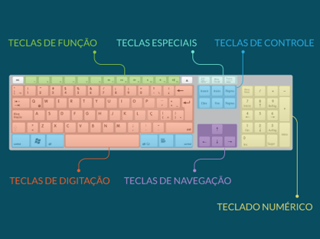
CONHECENDO O TECLADO
O teclado é como uma ponte entre a gente e o computador. É com ele que escrevemos, clicamos em coisas, acessamos jogos, fazemos contas e muito mais! Mas você sabia que o teclado tem várias partes diferentes?
Vamos conhecer os 5 principais grupos de teclas:
Teclado Numérico
Fica do lado direito (em teclados grandes). Serve pra digitar números rapidinho, como numa calculadora. 👉 Exemplo: Quando vamos somar 25 + 13, usamos esse bloquinho.
Teclas de Digitação (ou Alfanuméricas)
São as letras, os números, os sinais de pontuação (!) (?) e os símbolos (# $ %). É a parte onde a gente escreve frases, palavras e textos. 👉 Exemplo: Quando você digita seu nome ou escreve uma mensagem.

Slide 8
CONHECENDO O TECLADO
Teclas de Controle
Usadas sozinhas ou combinadas com outras, elas fazem várias funções no computador. As mais usadas são:
Ctrl
Alt
Esc
A tecla do Windows
👉 Exemplo: Ctrl + C serve pra copiar. Ctrl + V serve pra colar.
Teclas de Navegação e Especiais
Essas ajudam a mexer em páginas ou documentos. Algumas delas:
Setinhas → (pra subir, descer, ir pro lado)
Page Up / Page Down (pra ir mais rápido numa página)
Home / End (pra ir pro começo ou fim do texto)
Teclas de Função
Estão na parte de cima do teclado, com nomes como F1, F2, F3... até F12. Cada uma faz algo diferente, dependendo do programa.
👉 Exemplo: No navegador, o F5 atualiza a página!
Cada grupo de teclas tem uma função, não precisam decorar tudo agora — o mais importante é entender que o teclado é organizado como uma "caixa de ferramentas" com partes diferentes.

Slide 9
EXEMPLO DE ATALHOS
Atalho | Ação
CTRL + A | Selecionar tudo
CTRL + C | Copiar itens para a área de transferência
CTRL + X | Recortar itens para a área de transferência
CTRL + V | Colar itens da área de transferência
CTRL + Z | Desfazer ação
CTRL + Y | Refazer ação
ALT + F4 | Fechar janela atual (se nenhuma estiver aberta, exibe opções de desligamento)
CTRL + D ou Delete | Deletar itens selecionados

Slide 10
EXEMPLO DE ATALHOS
Shift + Delete | Excluir itens permanentemente
F2 | Renomear item selecionado
Esc | Cancelar ação
ALT + Tab | Alternar entre janelas
PrtScn | Salvar uma captura de tela na área de transferência
Tecla Windows + I | Abre as configurações do sistema
Tecla Windows + E | Abre o Explorador de Arquivos
Tecla Windows + A | Abre a Central de Ações
Tecla Windows + V | Abre o histórico da área de transferência
Tecla Windows + Shift + S | Permite capturar parte da tela utilizando a Ferramenta de Captura
Tecla Windows + PrtScn | Captura e salva a tela automaticamente na pasta Capturas de Tela

Slide 11
EXEMPLO DE ATALHOS
Atalho | Ação
CTRL + N | Abre uma nova janela
CTRL + W | Fecha a janela atual
CTRL + F | Abra a área de busca
CTRL + scroll do mouse | Muda a visualização do arquivo/pasta
CTRL + Shift + N | Cria uma nova pasta
ALT + Enter | Abre a janela de propriedades do arquivo selecionado
F11 | Alterna para o modo de tela cheia
F5 | Atualiza a página
Home | Volta para o início da tela
End | Desliza para o final da tela
ALT + seta direita | Visualiza a próxima pasta
ALT + seta esquerda | Visualizar pasta anterior

Slide 12
ATALHOS DO PRÓPRIO DESKTOP (ÁREA DE TRABALHO)
Atalho | Ação
Tecla Windows | Abre o menu Iniciar
CTRL + seta para cima/baixo | Altera o tamanho do menu Iniciar
CTRL + Shift + ESC | Abre o Gerenciador de Tarefas
CTRL + ALT + Tab | Visualiza todos os programas abertos
CTRL + setas + espaço | Seleciona múltiplos arquivos
ALT + Tab | Alterna entre programas abertos
PageUp | Move a tela para cima
PageDown | Move a tela para baixo
ALT + ESC | Transita entre as janelas abertas
CTRL + Shift + clique no ícone | Executa o programa como administrador (a partir da Barra de Tarefas)

Slide 13
ATALHOS DO PRÓPRIO DESKTOP (ÁREA DE TRABALHO)
Atalho | Ação
Shift + clique com botão direito no ícone | Exibe o menu do programa (a partir da Barra de Tarefas)
CTRL + seta para esquerda | Move o cursor para o início da palavra (funciona em editores e caixas de texto)
CTRL + seta para direita | Move o cursor para o final da palavra (funciona em editores e caixas de texto)
CTRL + seta para cima | Move o cursor para o início do parágrafo (funciona em editores e caixas de texto)
CTRL + seta para baixo | Move o cursor para o final do parágrafo (funciona em editores e caixas de texto)
CTRL + Shift + seta para cima/baixo | Seleciona todo o parágrafo
CTRL + ALT + seta para direita | Gira a tela em 90 graus (pode não funcionar em todos os PCs)
CTRL + ALT + seta para baixo | Gira a tela em 180 graus (pode não funcionar em todos os PCs)
CTRL + ALT + seta para esquerda | Gira a tela em 270 graus (pode não funcionar em todos os PCs)
CTRL + ALT + seta para cima | Retorna a rotação vertical da tela

Slide 14
ATALHOS COM A TECLA WINDOWS
Atalho | Ação
Tecla Windows + S | Abre o menu de busca do sistema
Tecla Windows + D | Exibe/oculta o desktop
Tecla Windows + L | Bloqueia o PC
Tecla Windows + M | Minimiza todas as janelas abertas
Tecla Windows + C | Abra a Cortana (assistente virtual)
Tecla Windows + G | Abre o Xbox Game Bar
Tecla Windows + ALT + R | Inicia uma gravação de tela
Tecla Windows + T | Alterna entre programas da Barra de Tarefas
Tecla Windows + R | Abre o Executar
Tecla Windows + X | Abre o menu de Acesso Rápido

Slide 15
ATALHOS COM A TECLA WINDOWS
Atalho | Ação
Tecla Windows + P | Abre o menu Projetar
Tecla Windows + sinal de mais | Aumenta o zoom da tela com a Lupa
Tecla Windows + sinal de menos | Diminui o zoom da tela com a Lupa
Tecla Windows + ESC | Fecha a Lupa
Tecla Windows + seta para cima | Maximizar
Tecla Windows + seta para baixo | Minimizar
Tecla Windows + seta para esquerda | Ajusta a janela atual para a metade esquerda da tela
Tecla Windows + seta para direita | Ajusta a janela atual para a metade direita da tela

Slide 16
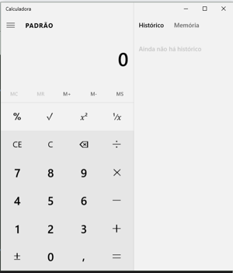
CALCULADORA DO WINDOWS
A Calculadora do Windows parece simples, mas tem várias funções incríveis!
Ela serve pra fazer contas básicas, como:
2 + 2
10 x 5
100 ÷ 4
Mas ela também tem modos especiais:
Científico – para cálculos mais avançados (pra quem já tá grandão no conteúdo)
Programador – pra quem entende de códigos (futuramente 😉)
Conversor – que transforma medidas em outras!

Slide 17
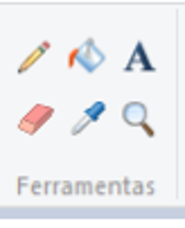
PAINT
O Paint é um programa do Windows feito pra você desenhar, pintar e criar direto no computador!
Ele existe desde as primeiras versões do Windows e continua sendo muito usado, especialmente pra quem está começando a explorar o mundo da arte digital.
Com o Paint você pode:
Desenhar com o lápis ou pincel
Pintar com balde de tinta
Usar formas prontas (coração, estrela, quadrado...)
Escrever palavras com a ferramenta de texto
Apagar e começar de novo quantas vezes quiser!
A Caixa de ferramentas do paint possibilita ao usuário desenhar, preencher formas, pintar e até mesmo digitar textos.
LÁPIS: permite desenhar uma linha de forma livre com a largura da linha selecionada
BALDE DE TINTA: Permite o preenchimento de alguma área
TEXTO: Permite inserir textos no desenho
BORRACHA: Apaga parte da imagem
CONTA-GOTAS: Captura uma cor para usar no desenho
LUPA: Altera a ampliação de parte da imagem (ZOOM)

Slide 18
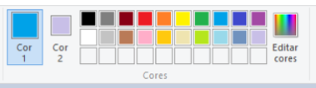
CAIXA DE CORES: ESCOLHENDO COMO VAI FICAR SEU DESENHO!
A Caixa de Cores do Paint é o lugar onde você escolhe as cores que vai usar pra pintar, desenhar ou apagar.
Na parte de cima do Paint, tem várias bolinhas coloridas. São elas que você pode usar no seu desenho!
O Paint usa duas cores principais:
Cor 1: é a cor principal do desenho (como o lápis ou o balde de tinta)
Cor 2: é a cor secundária (usada com a borracha ou o botão direito do mouse)
Como usar as cores:
Para pintar com a Cor 1:
Clique com o botão esquerdo do mouse na cor que quer usar
Depois clique no seu desenho para pintar!
Para pintar com a Cor 2:
Clique com o botão direito do mouse na cor desejada
Depois, use o botão direito do mouse para aplicar essa cor no desenho
Dica importante: A Cor 2 também é a cor usada pela borracha. Então, se você quer apagar com outra cor além do branco, é só mudar a Cor 2!

Slide 19
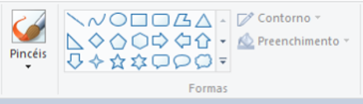
CAIXA DE COMPLEMENTOS: PINCÉIS E FORMAS
Pincéis
Na Caixa de Complementos, você encontra vários tipos de pincéis. Eles são como canetas e lápis com estilos diferentes! Você pode escolher um que faz riscos fininhos, outro que parece pincel de tinta e até um que parece giz!
Pra usar:
Escolha o pincel
Clique e arraste o mouse na tela pra desenhar do seu jeito
Além dos pincéis temos Formas prontas:
Círculos
Quadrados
Estrelas
Corações
Setas
Pra usar:
Clique na forma que você quer
Depois, clique e arraste o mouse na tela até ela ficar do tamanho que você quiser!

Slide 20
ATIVIDADE
Crie uma paisagem completa no Paint. Pode ser parecida com o lugar onde você mora, com um lugar dos seus sonhos ou algo totalmente inventado!
Sua paisagem deve ter:
Céu com nuvens e sol ou lua
Uma casa
Uma bicicleta
Um animal de estimação (pode ser um gato, cachorro, passarinho...)
Você mesmo no desenho (e se quiser, seus amigos ou família também!)
Dicas para usar as formas:
Use o quadrado ou retângulo para fazer a base da casa
Use o triângulo para fazer o telhado
Use o círculo para fazer o sol, rodas, óculos ou até rostos
Use a estrela pra enfeitar o céu à noite
Use a ferramenta texto pra colocar seu nome ou dar título ao seu desenho!
E não se esqueça de usar as cores que mais combinam com você!

Slide 21
COMO SALVAR SUA ARTE NO COMPUTADOR
Salvar é importante pra que você não perca o que criou
Passo a passo pra salvar sua ilustração:
Vá até o menu Arquivo (fica no cantinho de cima, à esquerda)
Clique em Salvar
Escolha a pasta onde o desenho vai ficar guardado (pode ser na área de trabalho ou em “Imagens”)
Dê um nome pro seu arquivo : “minha paisagem – seu nome”)
Clique em Salvar e pronto!
Agora seu desenho está guardado no computador e você pode abrir sempre que quiser!

Slide 22
COMO COLOCAR SEU DESENHO COMO FUNDO DO COMPUTADOR!
Passo a passo:
Clique no botão Iniciar (aquele com a janelinha 🪟 no canto da tela)
Depois, clique na engrenagem (⚙️) para abrir as Configurações
Vá em Personalização
Clique em Tela de fundo
Na parte que diz “Tela de fundo”, escolha a opção Imagem
Agora clique em Procurar...
Vai abrir uma janela com as pastas do seu computador.
Procure seu desenho (onde você salvou ele, tipo em “Imagens” ou “Área de trabalho”)
Clique na imagem que você criou e… pronto! Seu plano de fundo foi atualizado com a sua arte!

Slide 23

ATIVIDADE FINAL – DESAFIO DO PLANO DE FUNDO!
Objetivo: Criar, no Paint, uma imagem que você vai usar como plano de fundo do seu computador.
Inspiração: Olhe a ilustração ao lado (feita em um programa profissional de design).
Sua missão é fazer algo parecido no Paint, usando:
As formas geométricas
A caixa de ferramentas
A caixa de cores
E, claro, sua criatividade!
Dica: Sua imagem não precisa ser igual, o importante é tentar fazer o mais parecido possível com o que você tem no Paint.
Use tudo que aprendeu:
Círculos, quadrados, triângulos
Pincel, balde de tinta
E até o texto, se quiser colocar uma frase ou seu nome!
Quando terminar, salve seu desenho com o seu nome e aplique como plano de fundo!

